Slide 1


Slide 2
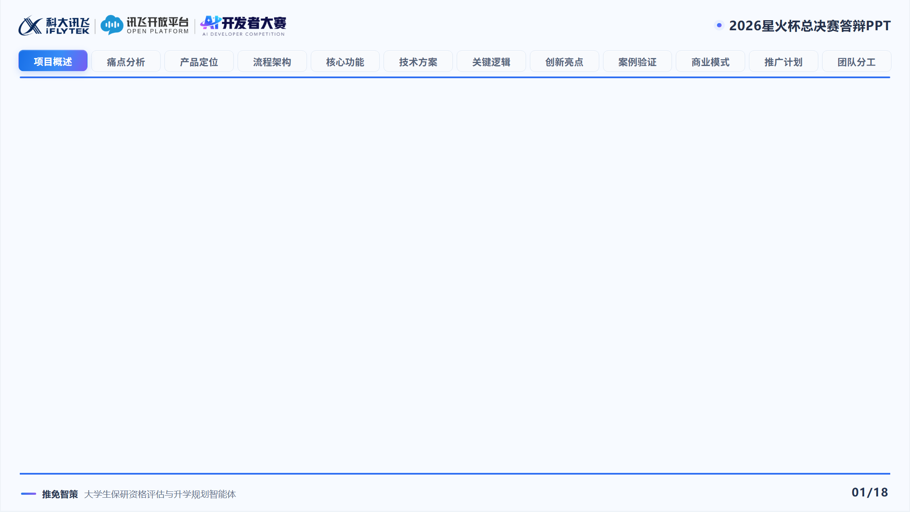
一站式保研规划决策助手
从政策检索到资格评估，再到分阶段行动建议，形成完整闭环。
我们解决的不是“问一句政策”
而是把保研准备中最容易混乱的政策、资格、规划和申请建议，整理为一条可核验、可解释、可执行的决策链。
1
2
3
4
5
学生输入
资料读取
政策核验
机会评估
规划输出
做到：
核心定位：
面向学生的升学规划智能体，而不是普通问答机器人。
可核验
可解释
可执行

Slide 3
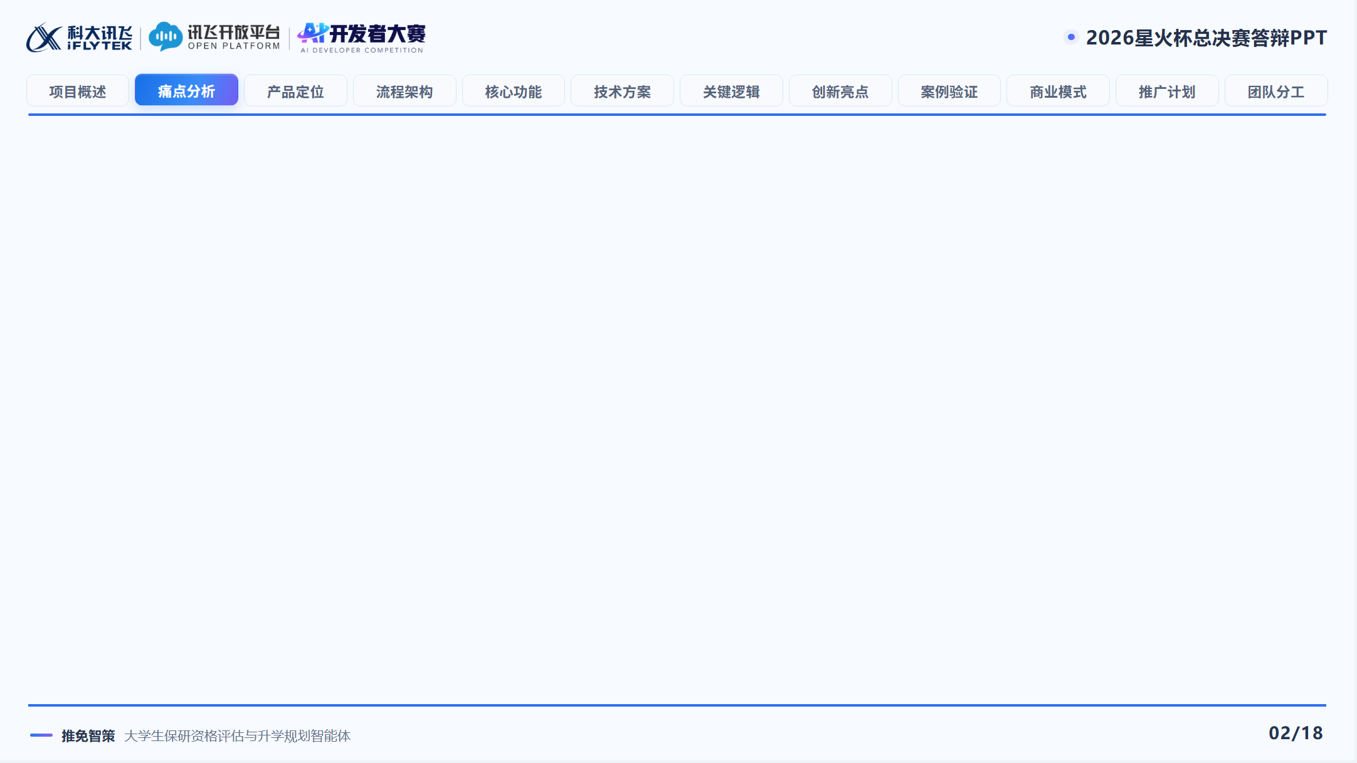
保研准备为什么容易“越查越乱”
政策跨部门、规则有口径、个人条件还会动态变化。
01
信息分散
02
口径混杂
学校、学院、专业、专项计划信息分布在不同入口，学生很难一次找全。
推荐资格、接收名额、推免比例、报名门槛经常被混在一起理解。
03
规划滞后
04
风险隐蔽
很多学生到临近申请阶段才开始补材料，错过了竞赛、科研、英语等关键窗口。
缺少硬性条件、材料不完整、政策年份不匹配，都可能导致结论失真。
痛点本质：不是缺少信息，而是缺少“可信整理 + 规则判断 + 分阶段行动”。

Slide 4
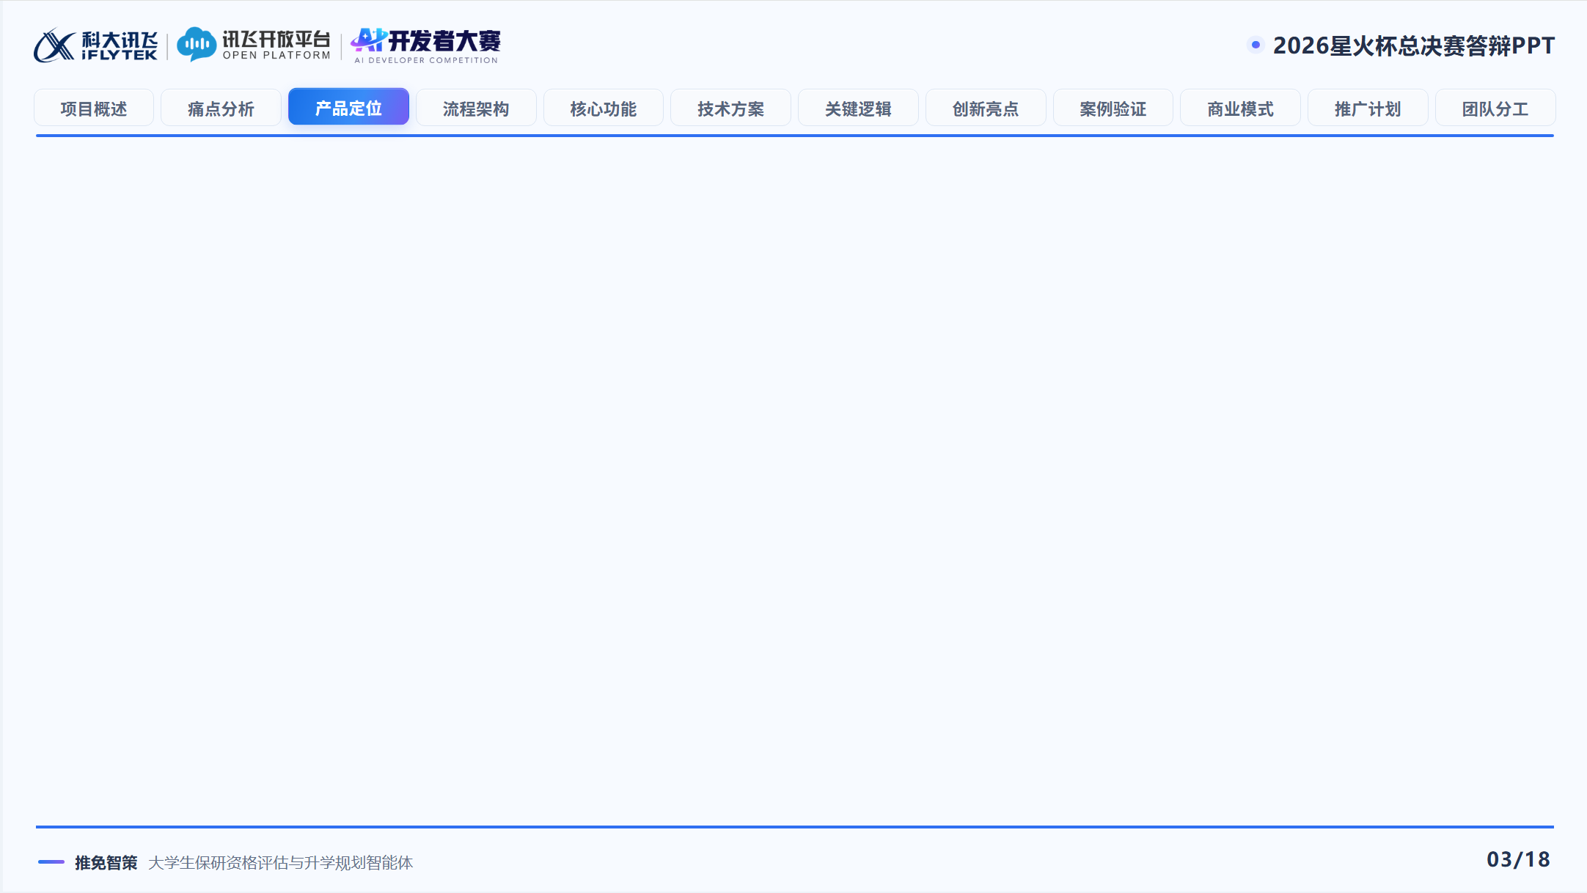
不是“保研百科”，而是“规划决策助手”
把用户问题转化为可以被验证、计算和追踪的规划任务。
普通问答
推免智策
直接回答问题，容易遗漏限定条件
先核验学校与政策，再生成结论
信息来源不稳定，难以追溯
保留来源与不确定性说明
无法区分“不能算”和“可以估算”
用规则节点处理硬性条件与异常分支
缺少后续行动计划
输出评估、规划、申请策略一体化报告

Slide 5
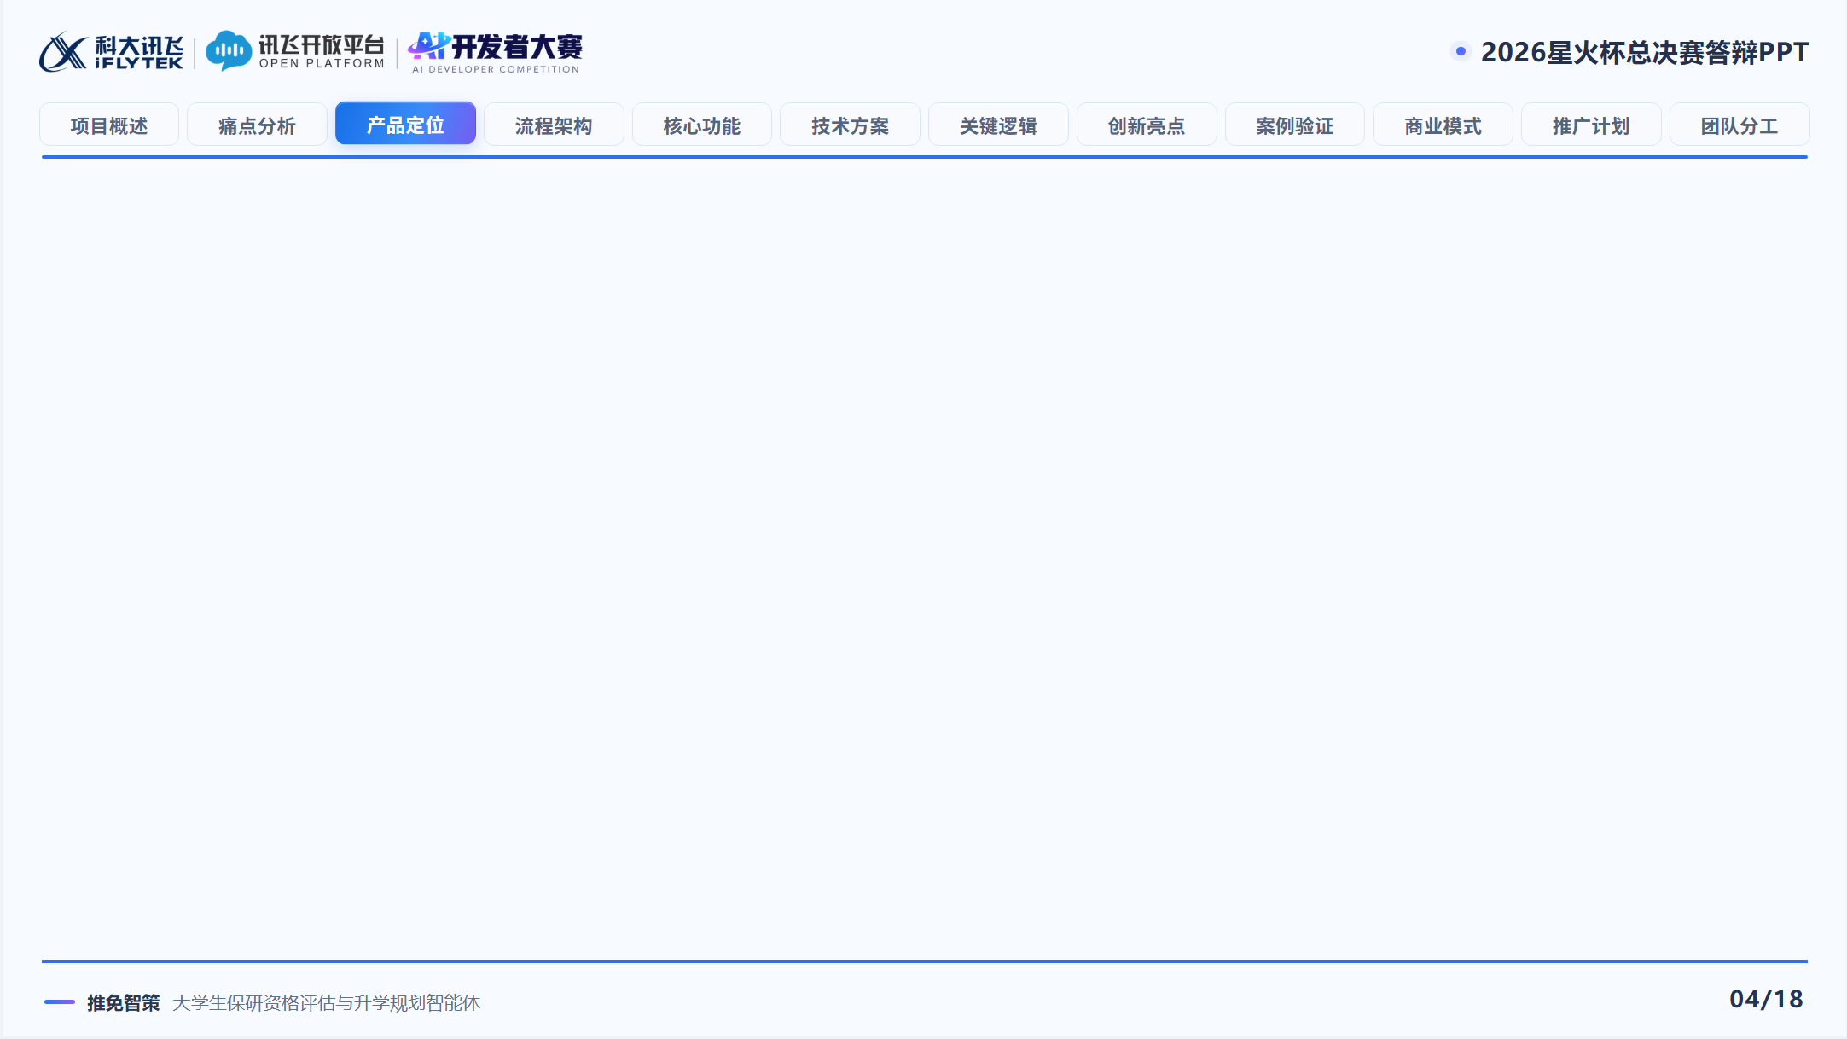
面向三类对象，覆盖四类使用场景
产品价值不仅在回答，更在于降低信息差和规划成本。
学生
高校/学院
教育服务方
自查资格、明确目标、制定阶段任务
辅助政策解释，减少重复咨询
沉淀升学规划流程和数据能力
获取
信息
资格自查
政策解读
阶段规划
院校策略

Slide 6
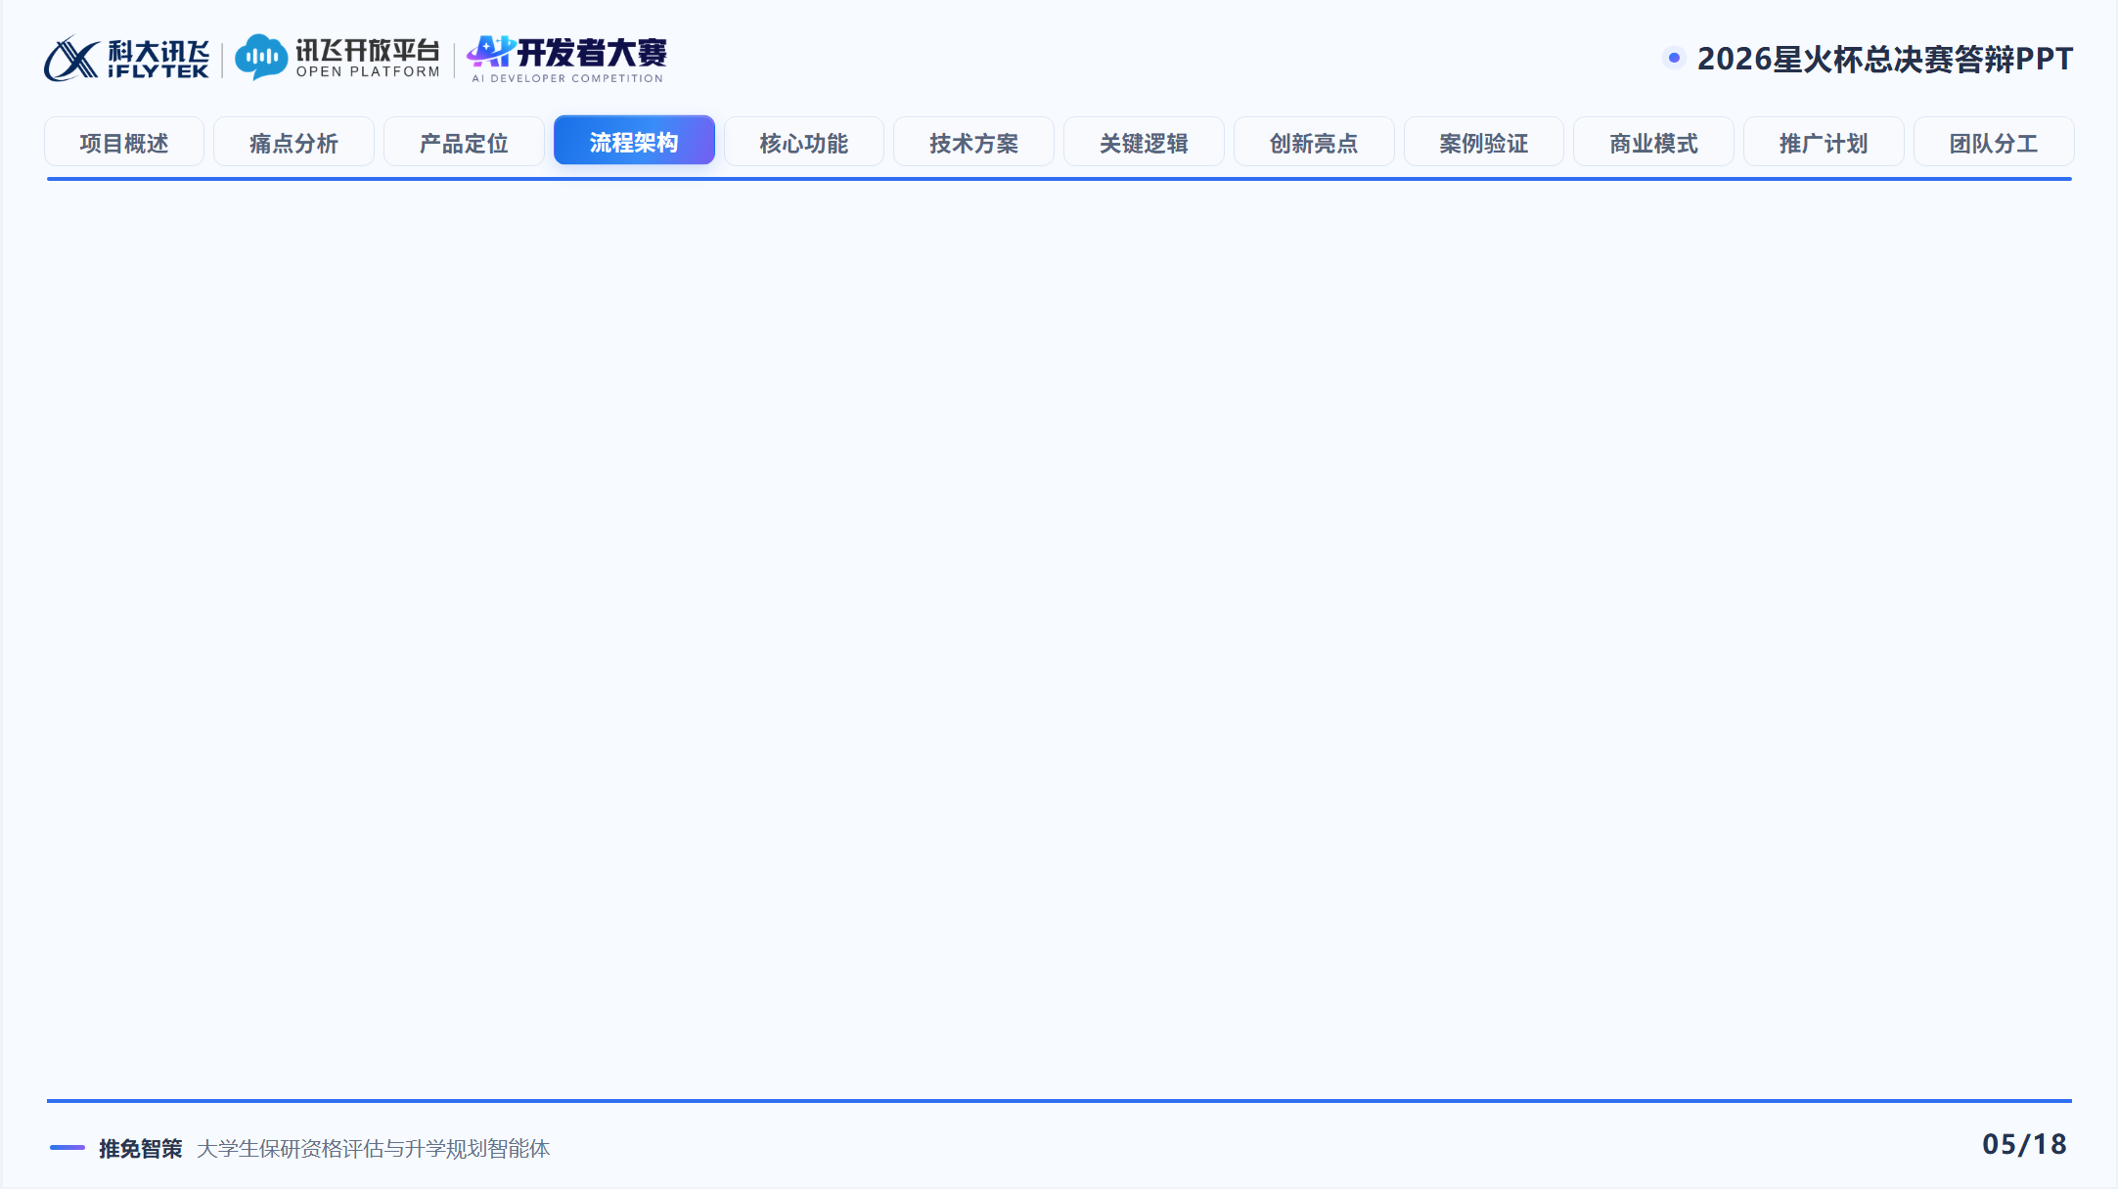
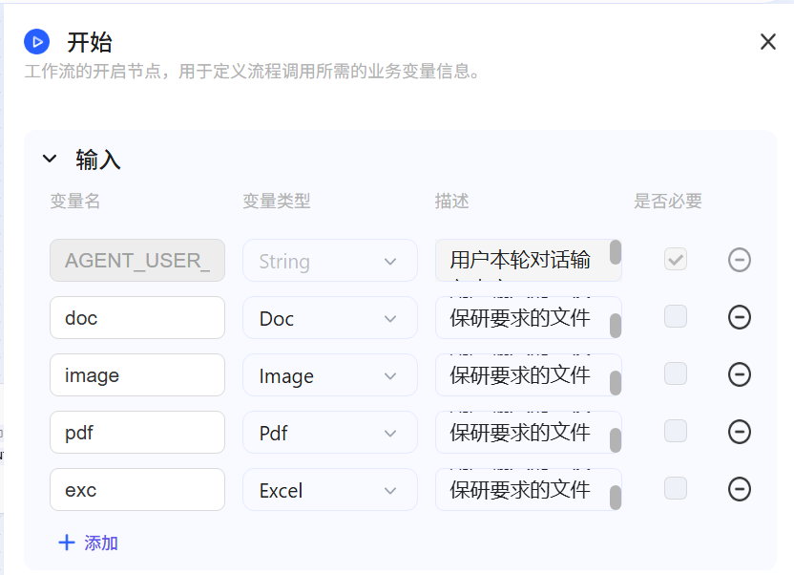
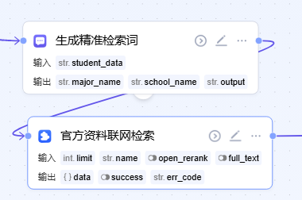
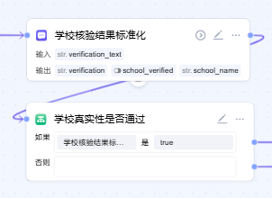
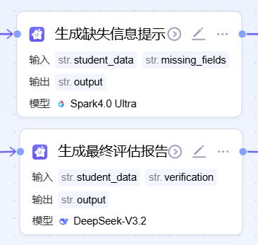
四段主链路：从输入到报告
每一层只负责自己的任务，分工明确，易于查证
01
用户输入
02
资料检索
03
资格评估
04
规划输出
自然语言、文档、图片或表格进入系统
检索政策、细则、培养方案与历史信息
进行学校核验、条件判断和风险识别
生成机会评估、阶段规划和申请建议
四段链路分别承担“收集—查证—判断—输出”。

Slide 7

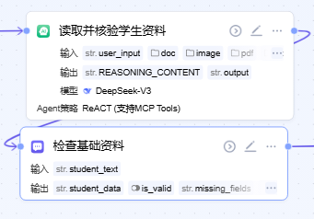
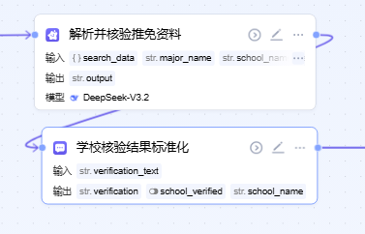
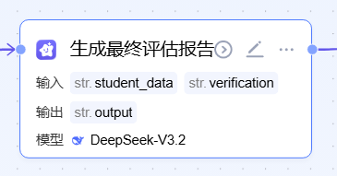
四层协同，不让模型单独“拍结论”
同一条用户请求会被拆成四层任务依次执行。
01
大模型理解层
02
联网检索层
03
规则校验层
04
结果生成层
提取用户意图、整理材料、生成报告表达
检索学校政策、学院细则、培养方案和历史公开信息
处理硬性条件、异常输入、分支判断和输出边界
按年级、资料完整度与政策可靠性生成差异化报告
四层分别承担“理解—检索—判断—输出”，复杂规则不塞进提示词里，而是拆成可验证节点。

Slide 8
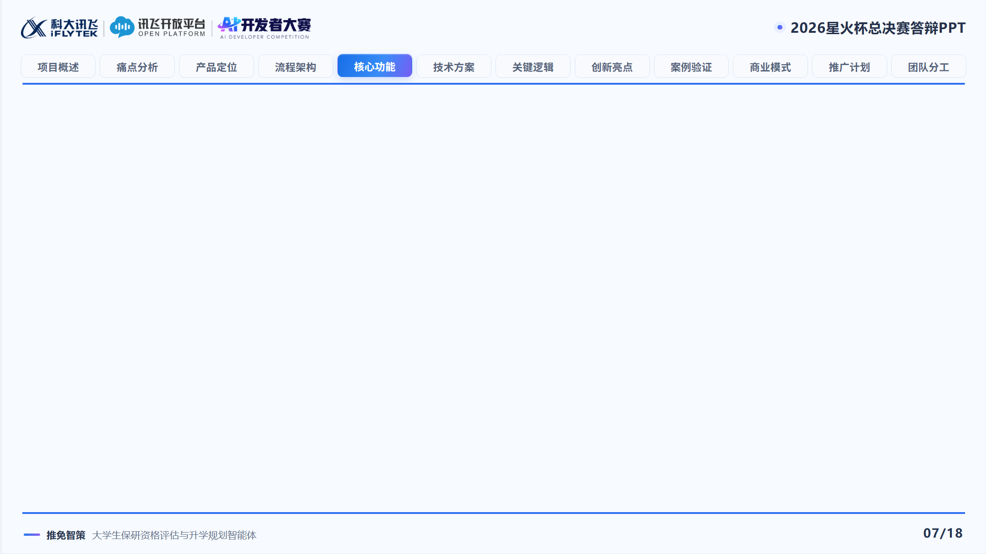
四个核心功能模块，覆盖保研规划全流程
从资格判断到申请策略，形成可持续使用的规划工具。
01
资格评估
02
风险诊断
结合学校政策、个人条件和资料完整度，判断当前是否具备基本资格。
提示硬性条件、政策缺失、材料不完整、口径冲突等风险。
03
阶段规划
04
院校策略
按不同年级输出学习、英语、竞赛、科研和材料准备路径。
结合目标方向与竞争强度，给出冲刺、匹配、稳妥层级建议。
让学生知道：“我在哪里、差什么、下一步做什么”。

Slide 9

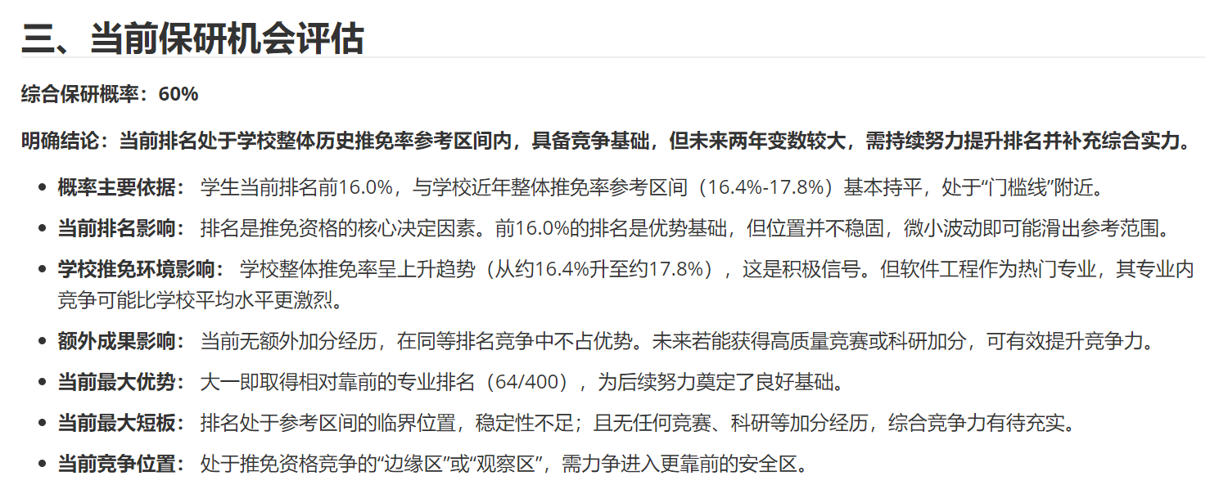
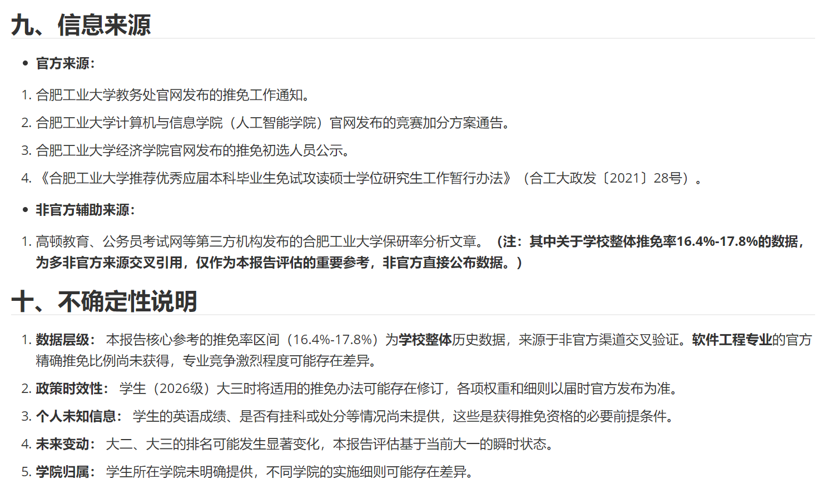
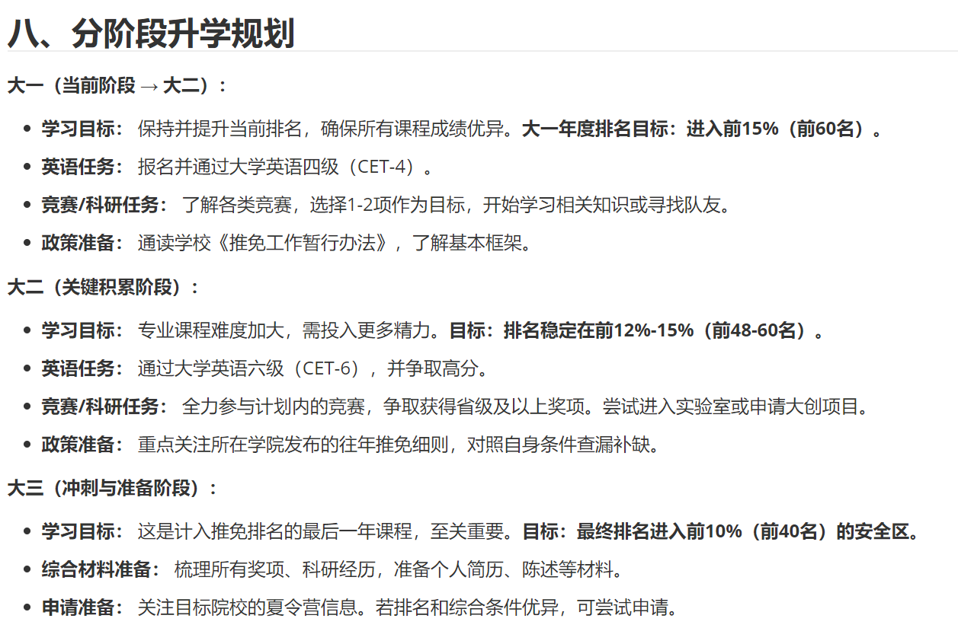
报告不是堆文字，而是结构化输出
每份报告都围绕结论、依据、风险和行动展开。
结论区
依据区
行动区
可判断
可追溯
可执行
明确当前状态：机会、优势、风险等级
说明采用了哪些政策与检索信息
拆分短期、中期、长期任务清单
输出结果统一为：结论 + 依据 + 风险 + 下一步行动。

Slide 10
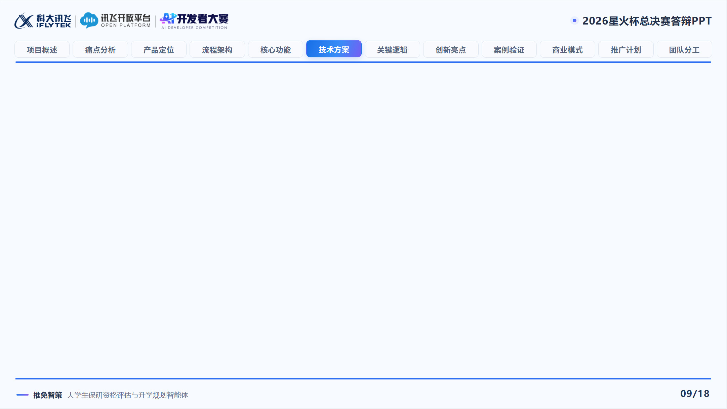
技术方案：大模型理解 + 检索增强 + 规则判断
用工作流把不稳定的生成任务拆成可控环节，底部预留一张架构图。
输入层
解析层
检索层
规则层
生成层
文本、文档、图片、表格等多种材料入口
字段抽取、资料补全、异常输入识别
政策、学院细则、培养方案与历史公开信息检索
学校核验、条件判断、口径校正、分支控制
机会评估、规划建议、院校策略与说明文本
方案重点：让模型“理解”，让检索“找证据”，让规则“守边界”。

Slide 11
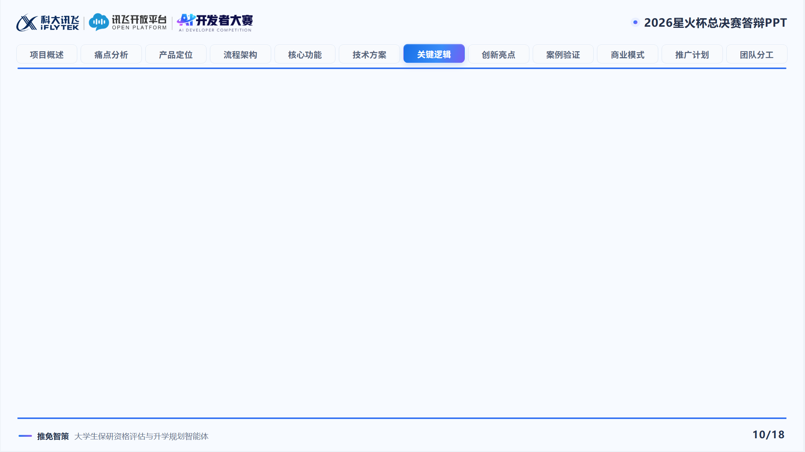
证据链设计：先找依据，再做判断
对升学规划类任务，可信度比“看起来会说”更重要。
资料来源
处理方式
输出约束
学校政策
字段抽取
说明不确定性
学院细则
来源对齐
不强行计算
培养方案
规则判断
提示补充材料
历史公开信息
口径标注
保留依据口径
保证信息的来源的真实性和输出结果的合理性

Slide 12

三重校验：避免错误政策进入最终评估
先确认对象，再确认规则，最后才进入概率与规划。
01
学校真实性
02
推免资格
03
专业政策
是否为可核验本科高校
是否具备推荐免试资格
是否找到对应学院/专业细则
通过后继续
通过后继续
决定评估精度
解决的是“能不能评估”，而不是急着给出一个看似精确的数字。

Slide 13

概率不是拍脑袋，而是“区间 + 条件 + 解释”
对于不可完全确定的信息，系统用区间与可信度进行表达。
基础位置
结合排名位置与历史参考区间
硬性条件
识别成绩、英语、纪律、课程等资格要求
加分因素
区分竞赛、科研、项目经历等可认定成果
数据可信度
官方、非官方、缺失信息分别标注
输出方式：明确结论 + 主要依据 + 最大优势 + 最大短板 + 下一步建议。

Slide 14
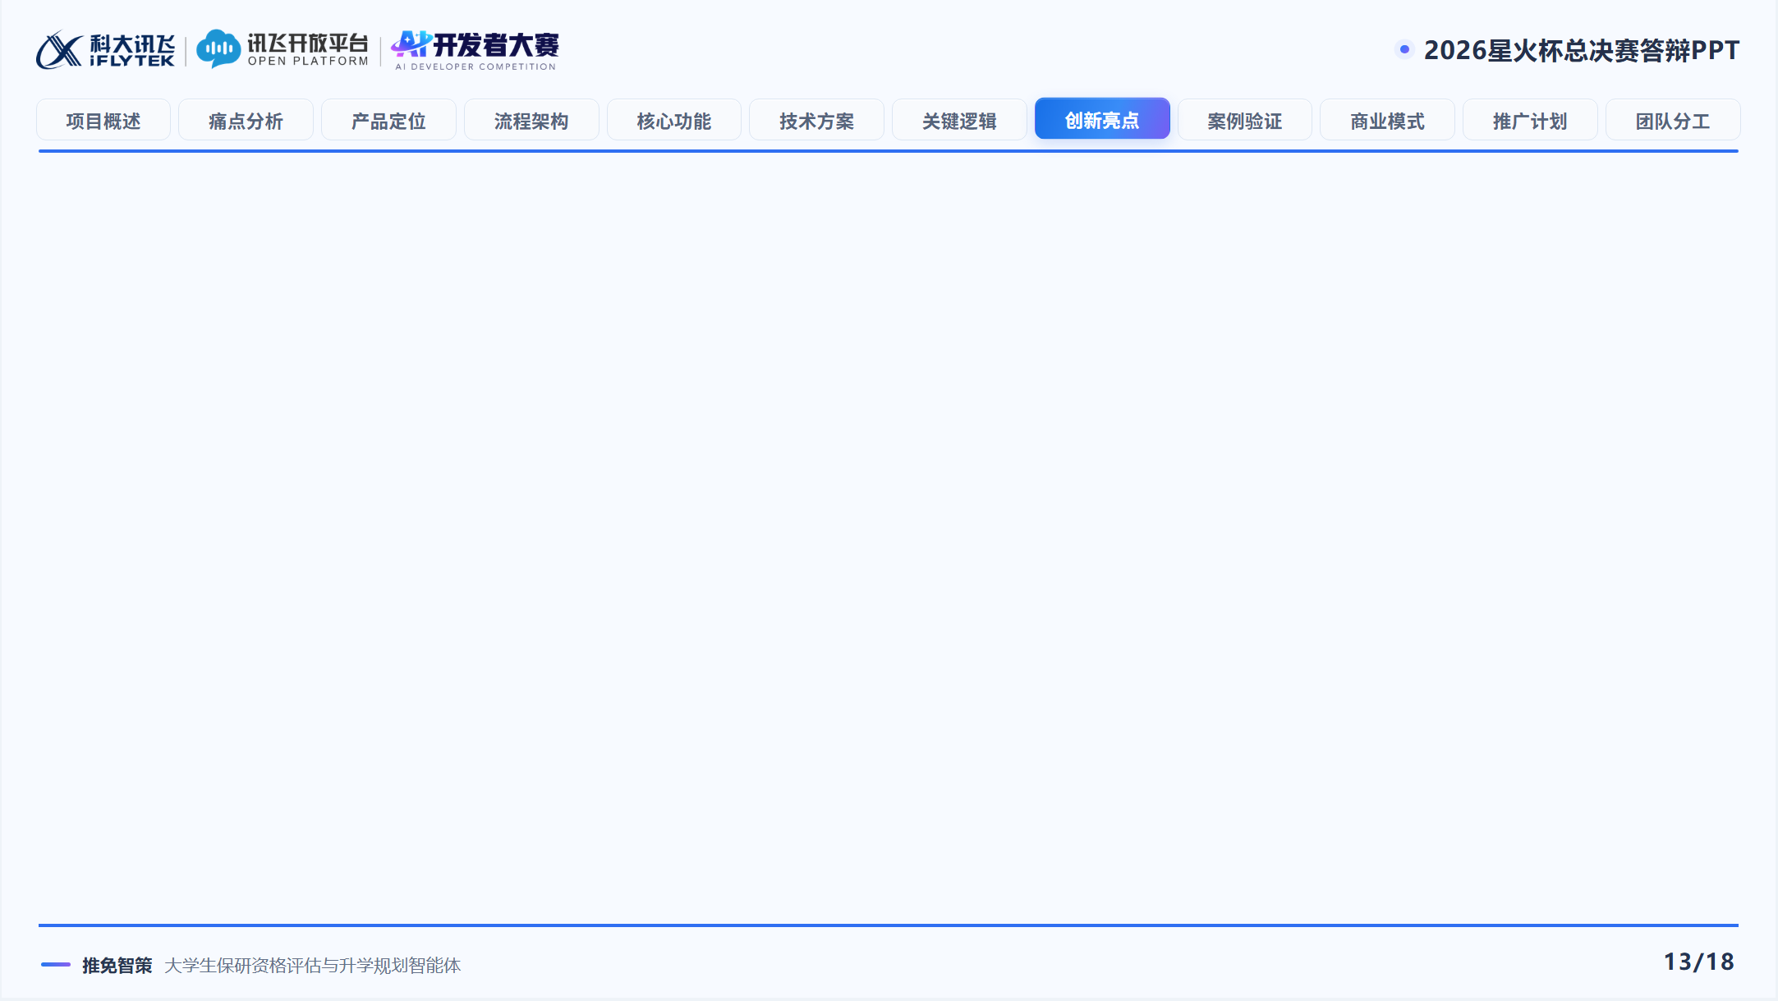
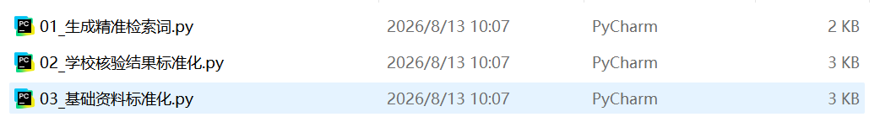
创新点：
规则引擎与大模型协同，解决“可信规划”问题
把模型擅长的语言能力和程序擅长的确定性判断结合起来。
大模型
规则程序
最终效果
理解自然语言
校验布尔条件
减少幻觉回答
归纳政策信息
识别异常输入
不越界计算
生成易读报告
控制分支结果
结论更可解释

Slide 15
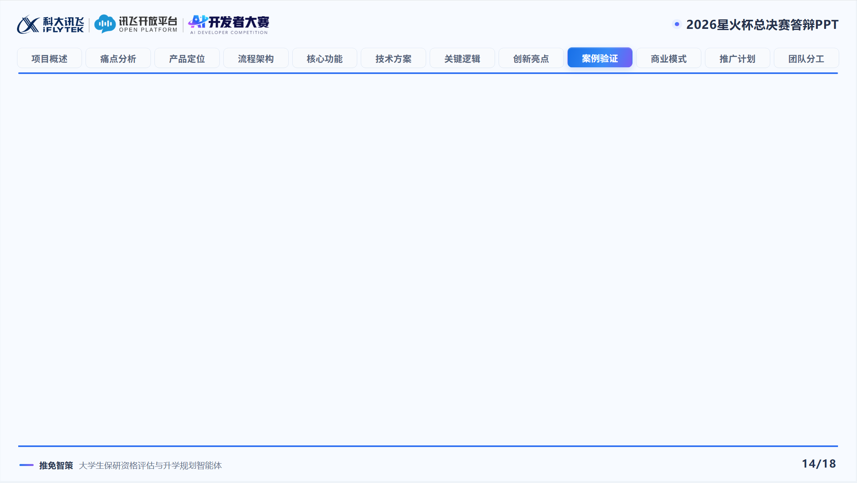
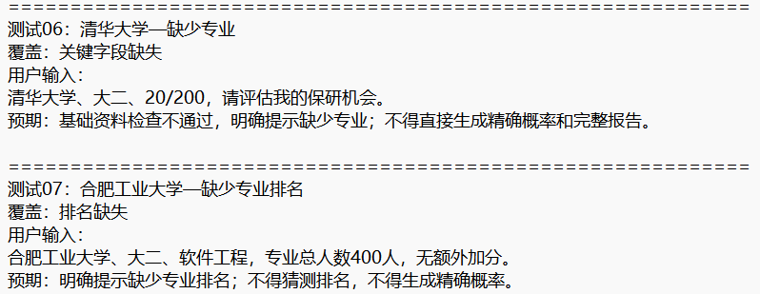

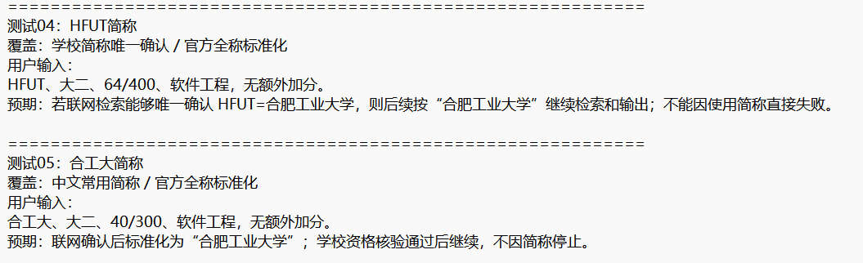
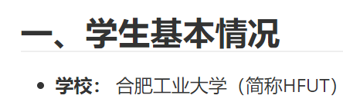
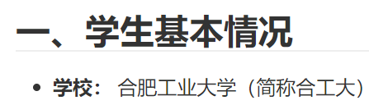
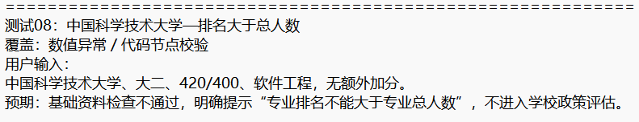
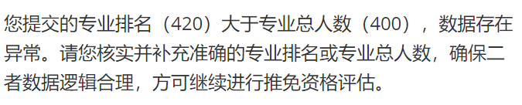
多种情况，全面测试
通过多类样例检查系统是否会误拦截、乱推荐
正常资料完整
应生成完整评估与规划
关键信息缺失
应提示补充而非乱算
使用学校简称
应识别并标准化全称
异常输入
应阻断错误评估

Slide 16

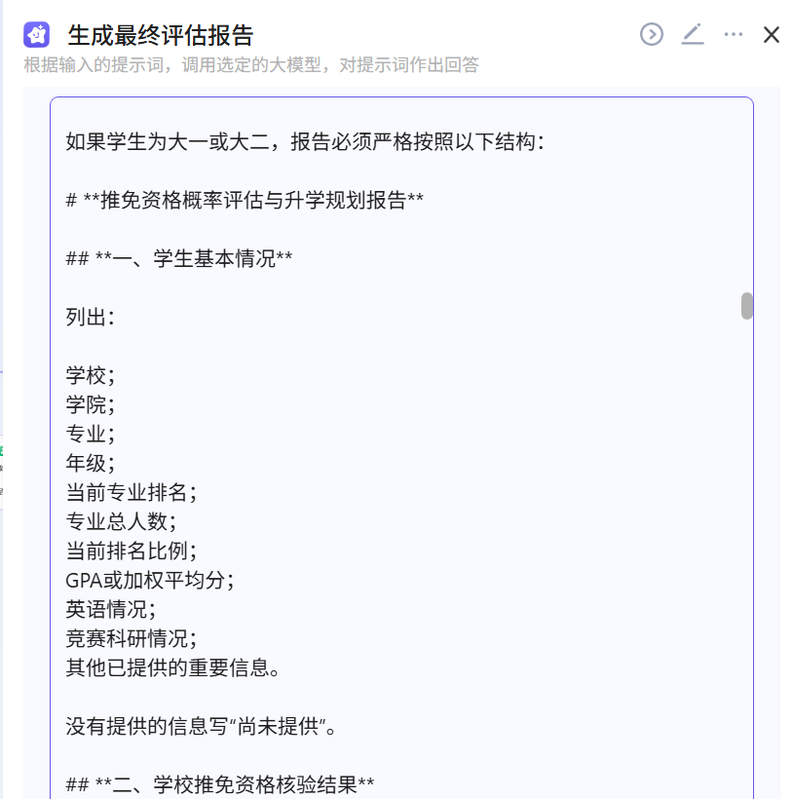
稳定性输出：让输出更像正式报告，而不是聊天记录
重点解决长文本截断、结论跳变、口径不一致等问题。
输入规范化
把自然语言统一整理为年级、专业、排名、材料等字段
检索词优化
围绕学校、学院、推免政策、培养方案构造多组检索词
分支控制
用布尔判断决定继续评估、提示补充或停止输出
模板约束
固定报告结构，减少自由发挥导致的格式波动

Slide 17
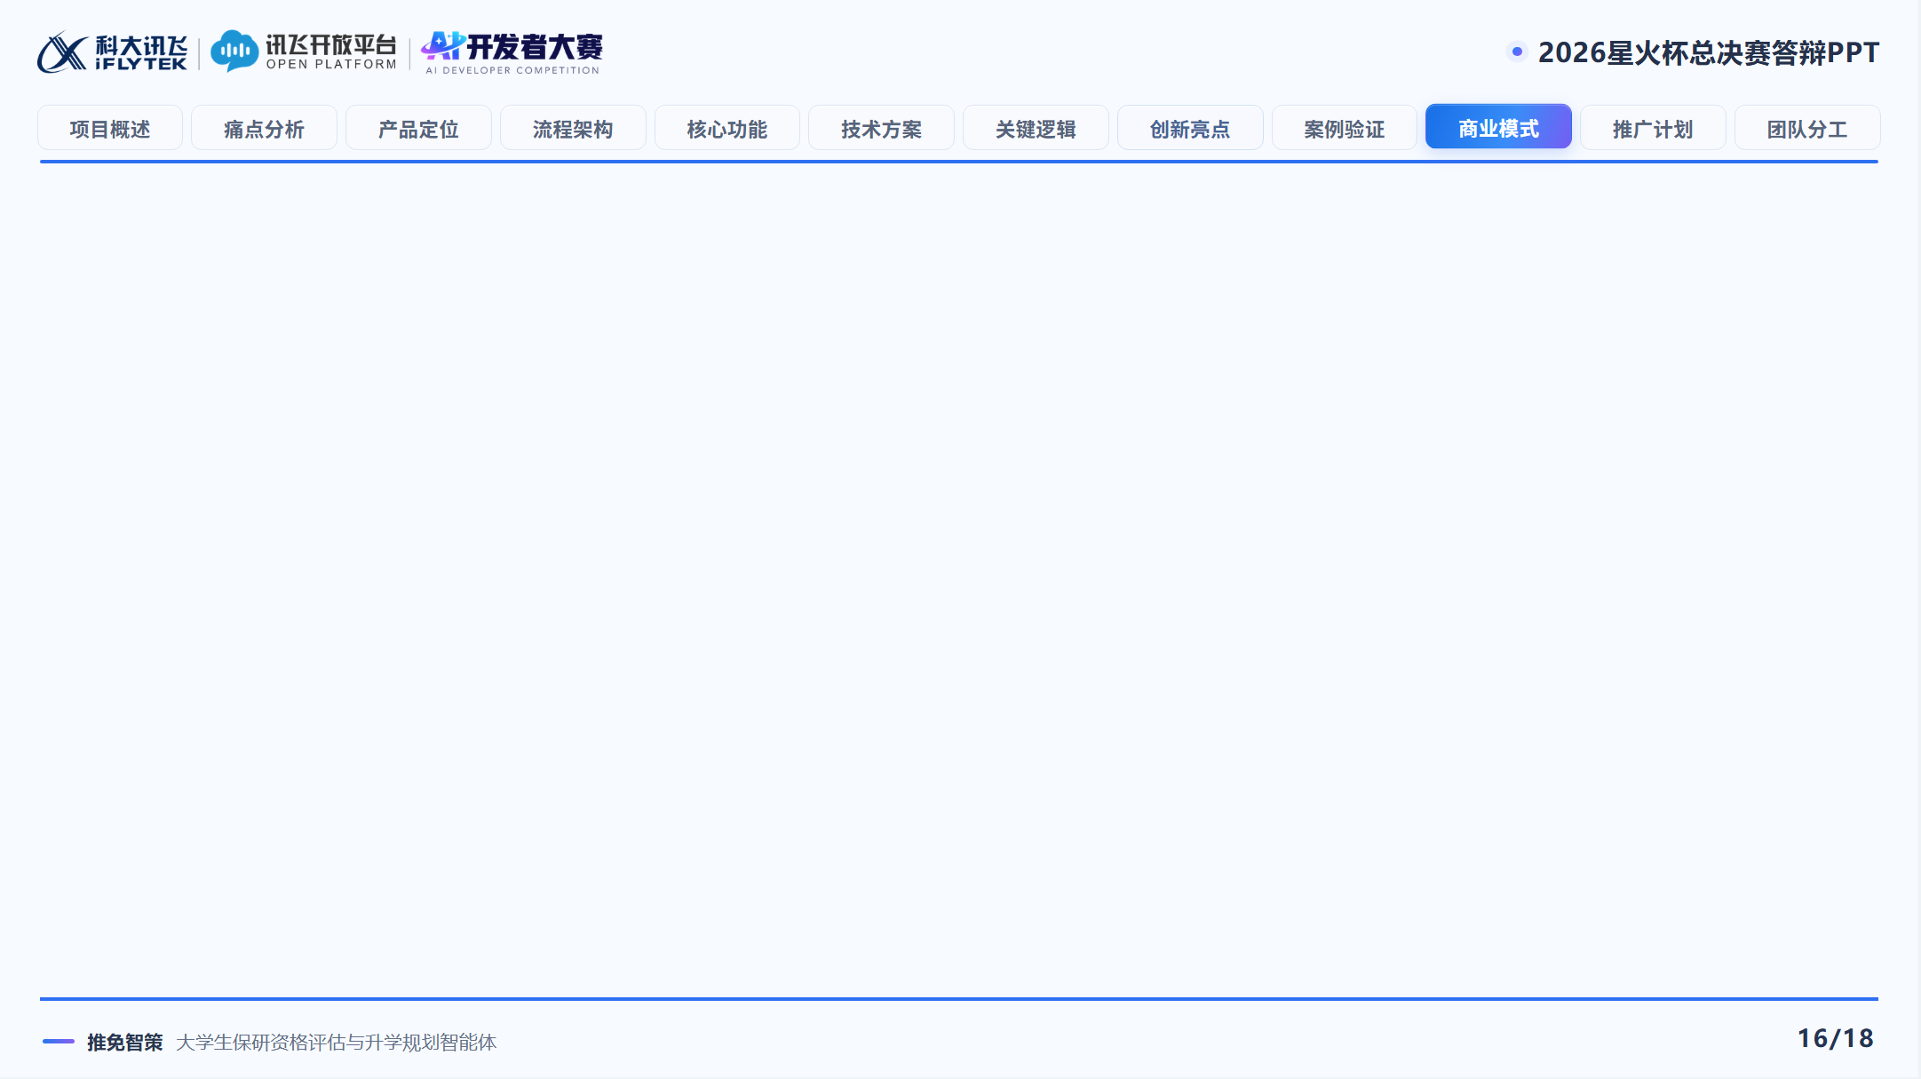
从校园工具切入，逐步拓展为升学规划服务能力
先解决真实高频需求，再扩展数据与服务合作空间。
免费体验
增值服务
组织合作
数据沉淀
基础资格评估、政策查询、报告预览
深度规划报告、材料清单、模拟问答
学院答疑助手、升学指导工具、政策知识库
匿名化需求分析、规则库迭代、场景扩展
落地逻辑：不先做“大而全平台”，先把一个刚需场景做深。

Slide 18
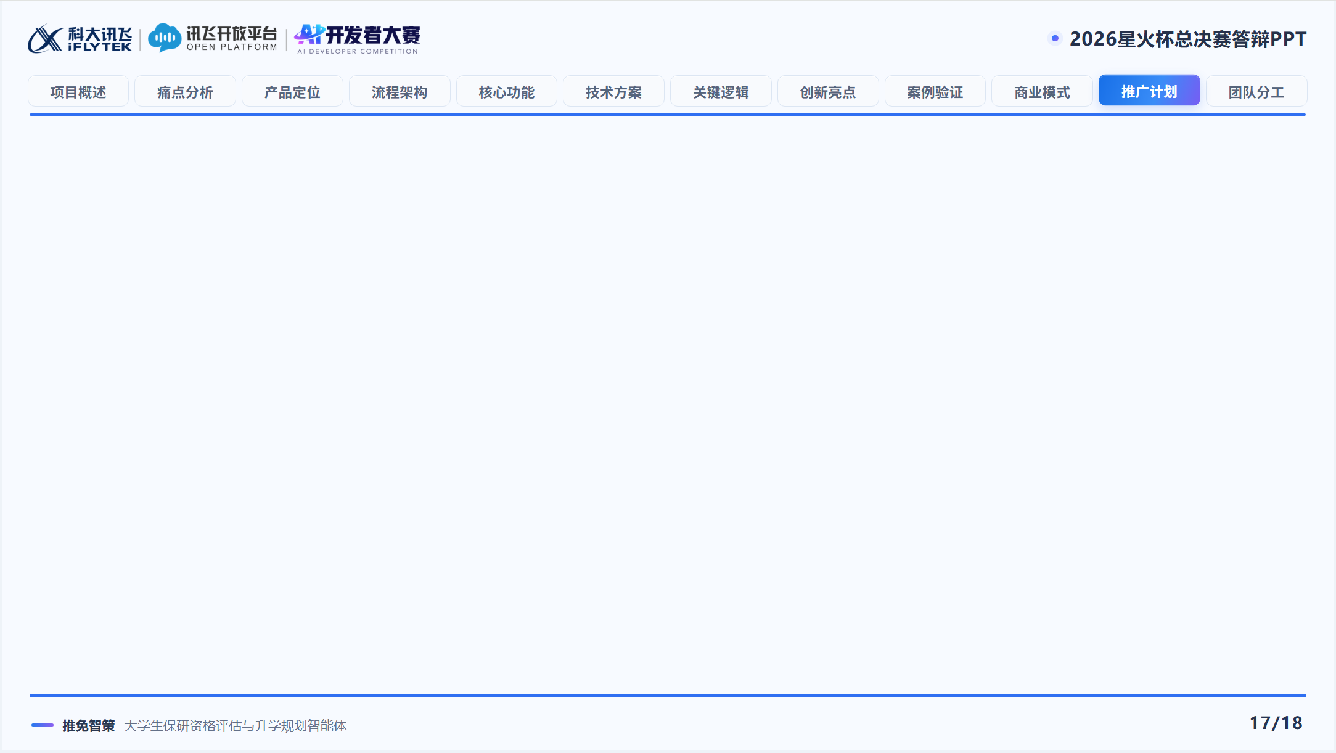
推广计划：从试点验证到组织合作
不急于做“大而全平台”，先围绕真实高频场景做深、做稳、做可复用。
试点验证期
社群扩散期
合作拓展期
01
02
03
0—2个月
3—6个月
6—12个月
•
发布智能体页面、使用说明与演示材料
•
通过经验分享、时间节点提醒、案例拆解导流
•
探索学生组织、学院咨询和升学服务场景合作
•
面向学生用户开放免费体验，收集真实问题
•
沉淀常见问答、政策规则和测试样例库
•
支持定制政策库、批量答疑和材料清单生成
•
重点优化：输入不完整、政策口径混杂、报告截断
•
形成“资格自查—阶段规划—院校建议”稳定模板
•
输出可复制的智能体搭建与运营方案
阶段目标：先验证可用性，再提升稳定性，最后形成可推广、可复用的升学规划服务能力。

Slide 19
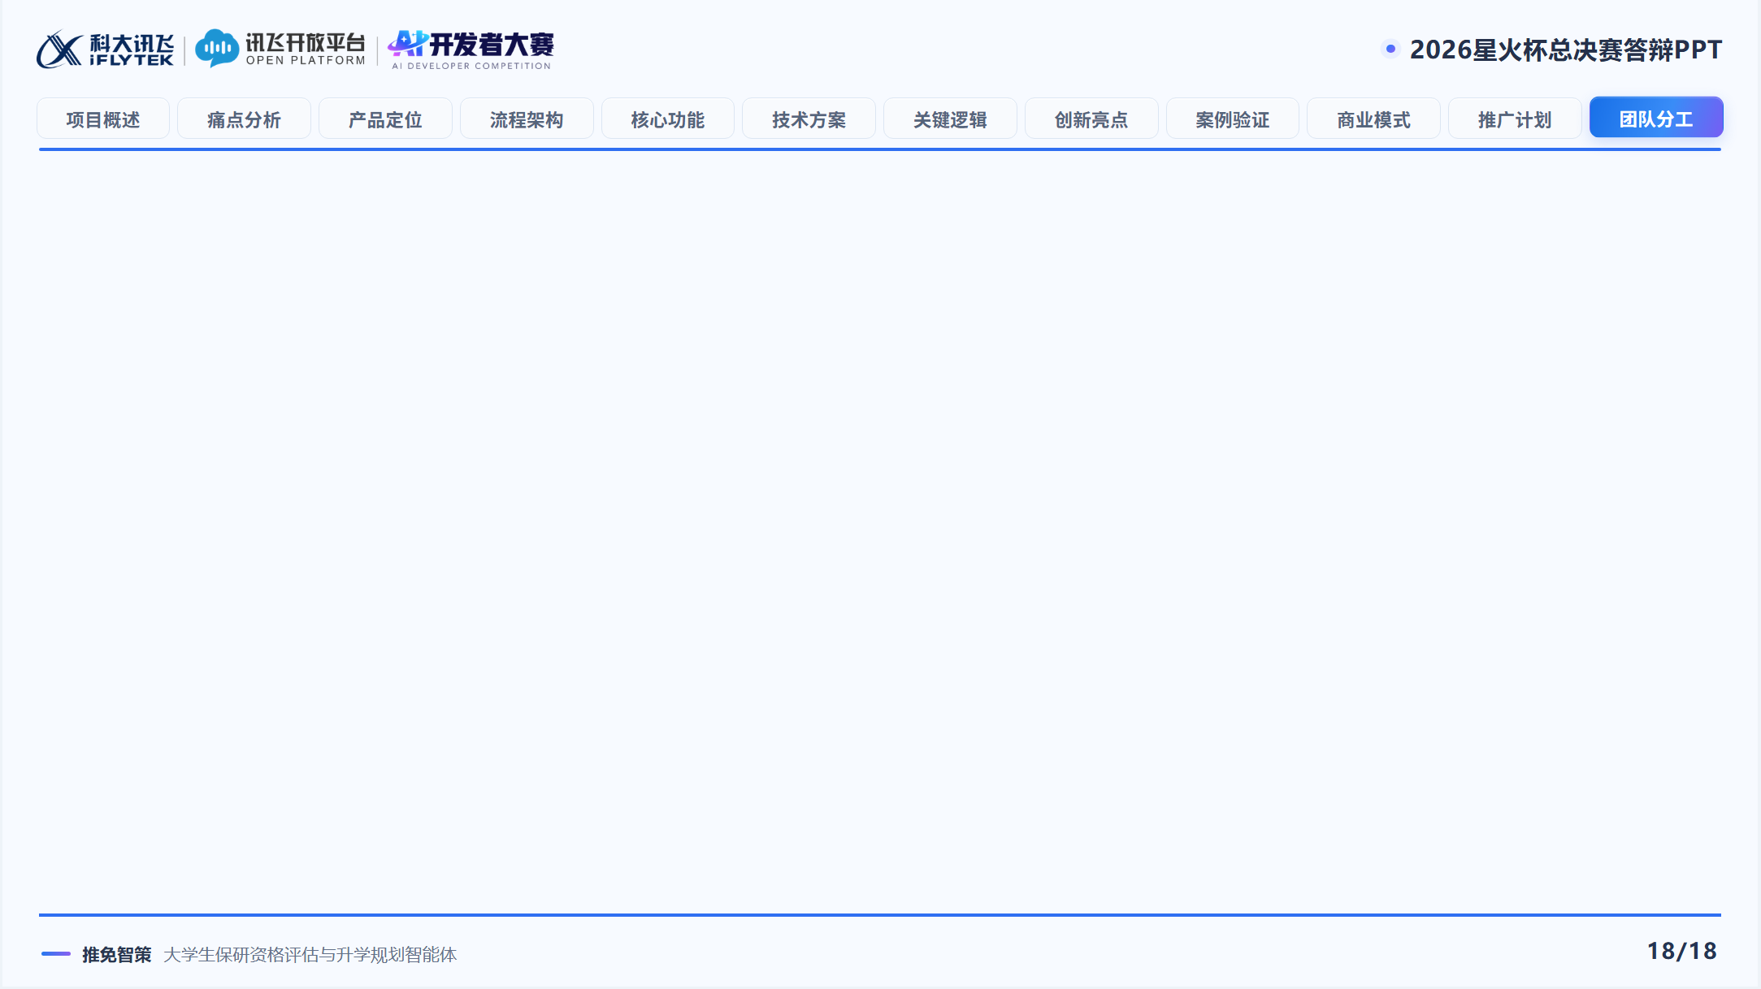
团队分工：从需求到交付的协作闭环
围绕“能运行、能讲清、能交付”进行分工，保证开发、测试、材料与答辩同步推进。
协作流程
徐
徐培智
步凡
韩林默
队长 / 项目统筹
资料与规则整理
测试与质量保障
1
需求定义
明确痛点与产品边界
•
需求梳理与产品定位
•
政策资料收集归纳
•
异常场景测试
工作流搭建
节点设计、规则分支与模型调用
2
•
工作流设计与答辩主线
•
测试数据与规则核对
•
输出稳定性检查
3
资料与测试
政策样例、异常场景、输出核验
4
材料包装
海报、PPT、答辩表达
林臻阳
肖翔
视觉与展示材料
文档与推广设计
5
复盘迭代
根据测试与反馈持续优化
•
海报与版式优化
•
应用价值与商业模式
•
视频录制
•
推广计划与材料补充
目标：
让每一项工作都能被追踪、被替换、被复用。

Slide 20


